Slide 2
“AVANCES DE GUATEMALA EN MATERIA DE Trata de personas”
Ministerio de Relaciones Exteriores
Guatemala, 24 de noviembre de 2014

Slide 3
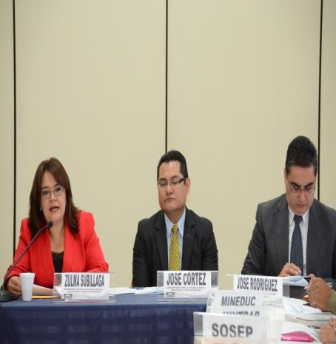
Comisión Interinstitucional contra la Trata de Personas -CIT-
Durante el presente año, se han realizado:
7 Reuniones Ordinarias
1 Reunión Extraordinaria
9 Reuniones de Subcomisiones
21 Redes Departamentales creadas contra la Violencia Sexual, Explotación y Trata de Personas, creadas en todos los departamentos del país.

Slide 4
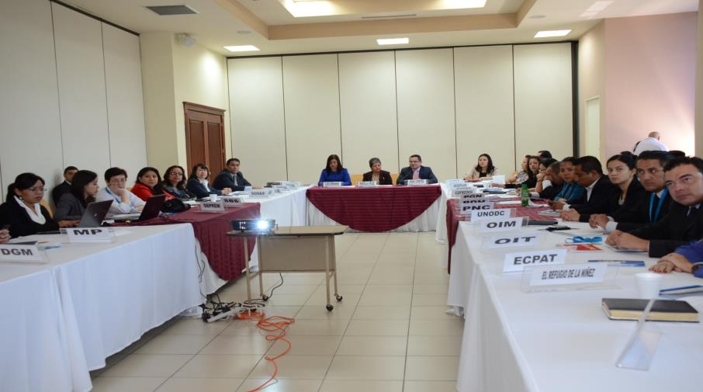
Comisión Interinstitucional contra la Trata de Personas -CIT-

Slide 5
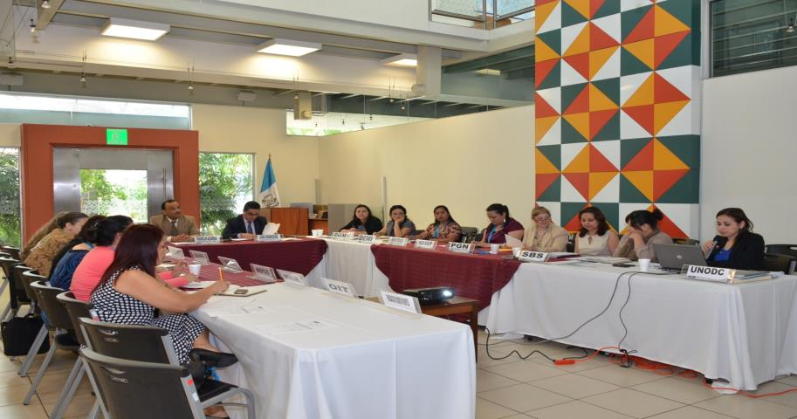
Comisión Interinstitucional contra la Trata de Personas -CIT-

Slide 6
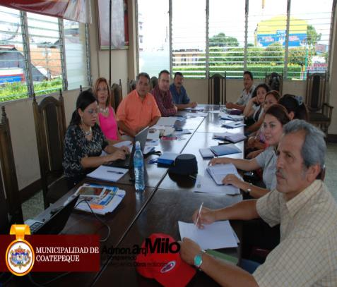
21 Redes Departamentales
Red Departamental de Coatepeque
21 Redes Departamentales creadas contra la Violencia Sexual, Explotación y Trata de Personas en 21 departamentos del país.

Slide 7
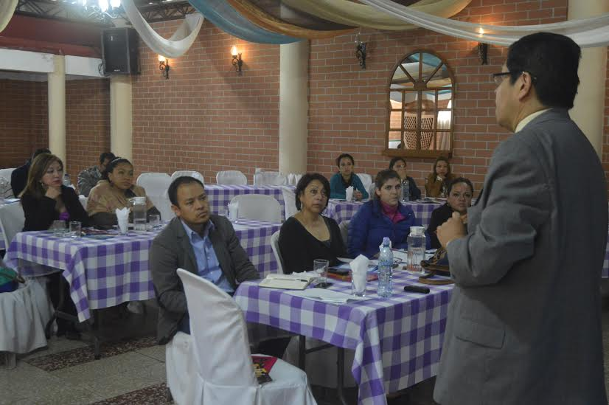
21 Redes Departamentales

Slide 8
Acciones en Prevención
Capacitaciones de prevención por las distintas instituciones que integran la CIT a su personal interno y a la población en general.
SVET con el apoyo de OIT desarrollo una Campaña en contra de la Trata de Personas en su modalidad de explotación laboral y trabajo forzado, a través de medios audiovisuales como el video Educativo “Con los Ojos Abiertos” .
Campañas, talleres y actividades varias de prevención de la trata de personas, que permitió brindar cobertura a nivel nacional en los 22 departamentos del país, beneficiando a la población en general.

Slide 9
… Acciones en Prevención
Programa Nacional de sensibilización para la prevención en materia de violencia sexual, explotación y trata de personas que se desarrolla actualmente entre SVET y el Ministerio de Educación.
Desarrolló por segundo año consecutivo del Programa de capacitación a personal medico y auxiliar que labora en Hospitales Nacionales del país para ampliar sus conocimientos en el tema y detectar posibles casos de Trata de Personas.

Slide 10
Acciones en Detección, Atención y Protección
Entrada en vigencia del Protocolo de la Dirección General de Migración para la Detección y Referencia de Casos de Trata de Personas.
En el mes de Septiembre se inauguraron 3 albergues de Atención Integral para Victimas de Trata de Personas por la Secretaria contra la Violencia Sexual, Explotación y Trata de Personas –SVET-, ubicados en los departamentos de Guatemala, Quetzaltenango y Cobán.
Atención de 45 víctimas de Trata de Personas en los nuevos albergues, dentro de las cuales figuran niñas, adolescentes y mujeres adultas.

Slide 11
Acciones en Repatriación
Con la reciente actualización y socialización del nuevo Protocolo de Coordinación Interinstitucional para la Repatriación de Victimas de Trata de Personas.
Repatriaciones ordenadas y seguras de presuntas Víctimas de Trata de Personas, de los cuales 9 guatemaltecos fueron repatriados del extranjero, así como 1 extranjera fue repatriada a su país de origen.

Slide 12
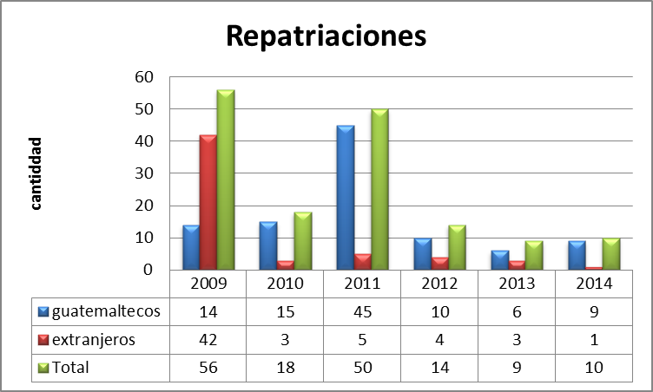
Repatriaciones realizadas del año 2009 a noviembre de 2014

Slide 13
Acciones en Persecución y Sanción
Durante el presente año, la Fiscalía de Sección contra la Trata de Personas del Ministerio Público, registro un total de 26 personas acusadas por el delito de Trata de Personas, 36 ordenes de aprehensión realizadas y 61 allanamientos realizados.

Slide 14
GRACIAS

